Slide 1
Electricité

Slide 2
Chap III
Courants triphasés

Slide 3
Objectifs
Décrire dans le détail l’expérience de principe à la base de la production d’une tension alternative sinusoïdale triphasée
Définir la notion de tension simple et de tension composée
Ecrire les expressions des tensions simples et composées en précisant les déphasage correspondants
Retrouver par le dessin ces expressions
Citer la relation entre la tension simple et la tension composée
Citer les quelques types de réseaux électriques existants (ex : 230/400; 400/690, ….)
Décrire la distribution électrique de l’usine à l’utilisateur
Citer les avantages de la distribution triphasée
Décrire et dessiner les branchements étoile et triangle des récepteurs de plusieurs façons
Donner les caractéristiques d’un branchement étoile et d’un branchement triangle équilibrés
Citer la relation entre le courant de ligne et le courant traversant le récepteur par phase
Exprimer les puissances active, réactive et apparente en triphasée et leur associer le triangle des puissances
Calculer la puissance reçue par des branchements étoile et triangle équilibrés de trois récepteurs par la méthode de BOUCHEROT et vérifier qu’elle est la même

Slide 4
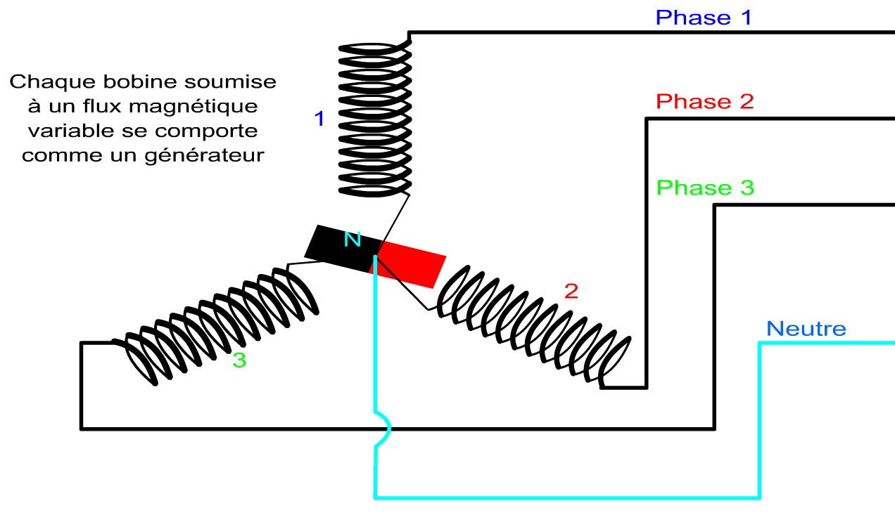
31)Systèmes triphasés 211)Définition

Slide 5
31)Systèmes triphasés 311)Tension simple
La tension prise entre une phase et le neutre = tension simple
Système triphasé de 3 tensions simples monophasées

Slide 6
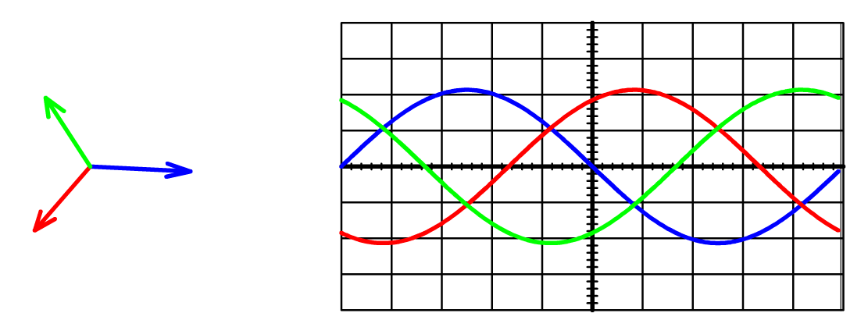
31)Systèmes triphasés 311)Tension simple
Système direct

Slide 7
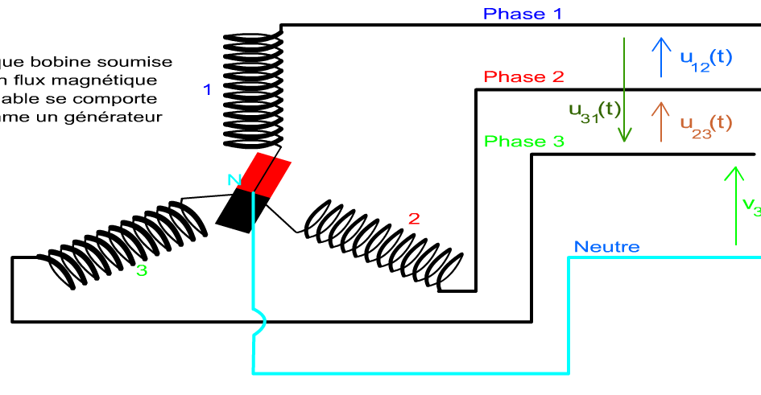
31)Systèmes triphasés 311)Tension composée
La tension prise entre deux phases = tension composée

Slide 8
31)Systèmes triphasés 311)Tension composée
La tension prise entre deux phases = tension composée
Système triphasé de 3 tensions composées monophasées

Slide 9
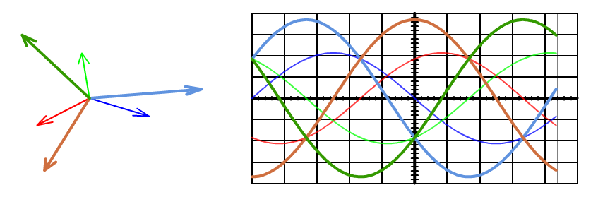
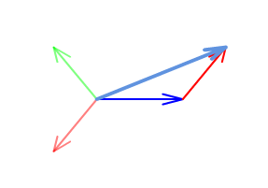
31)Systèmes triphasés 311)Tension composée

Slide 10
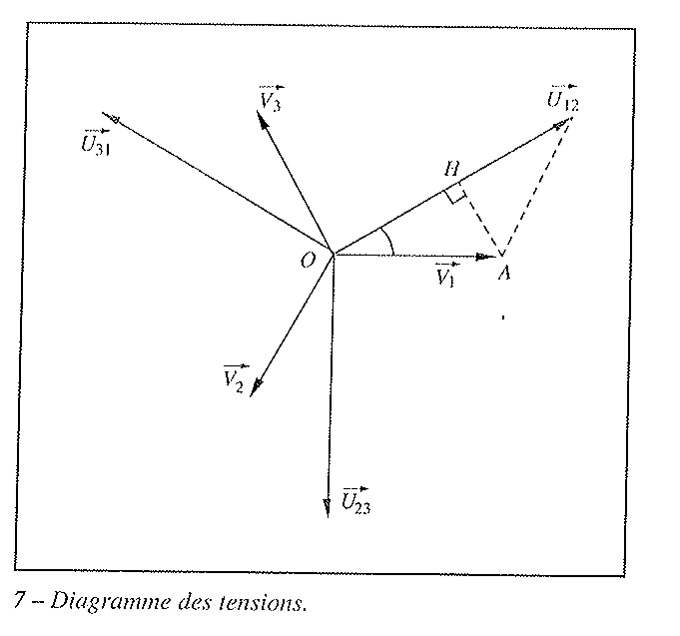
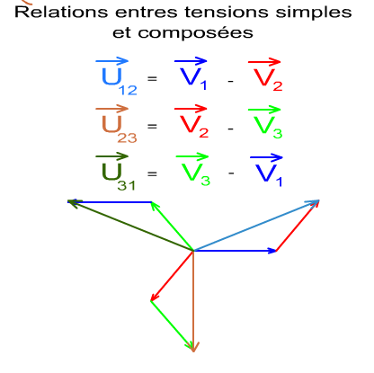
31)Systèmes triphasés 311)Tension composée

Slide 11
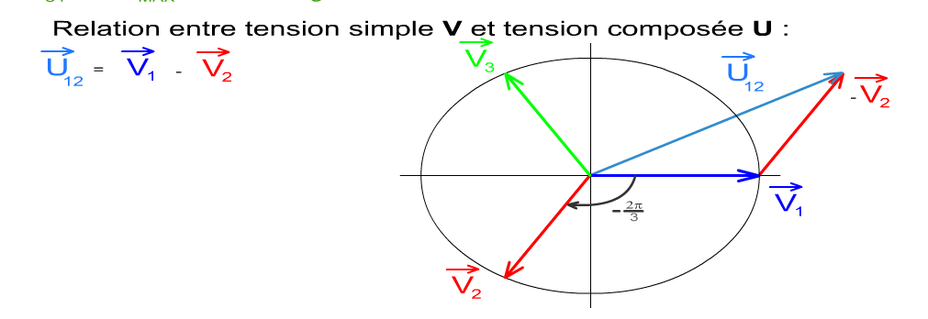
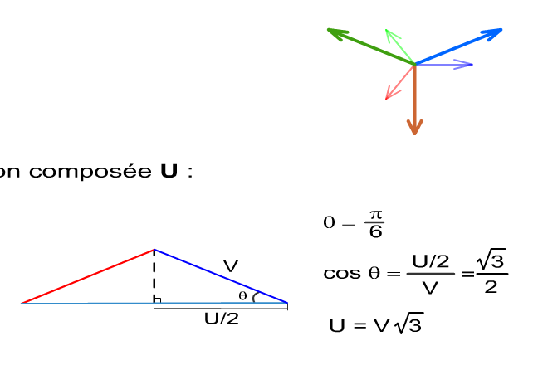
31)Systèmes triphasés 311)Tension composée

Slide 12
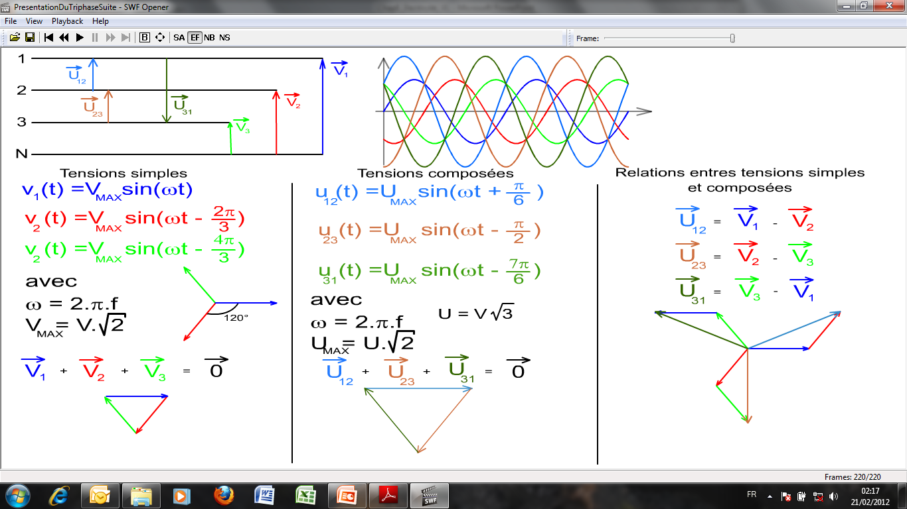
31)Systèmes triphasés 311) Synthèse
3

Slide 13
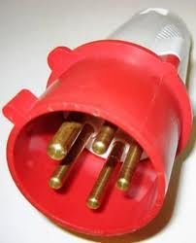
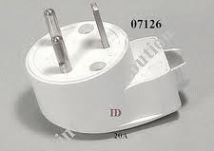
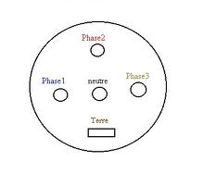
31)Systèmes triphasés 311) Illustrations
Phase ou Neutre
Phase ou Neutre

Slide 14
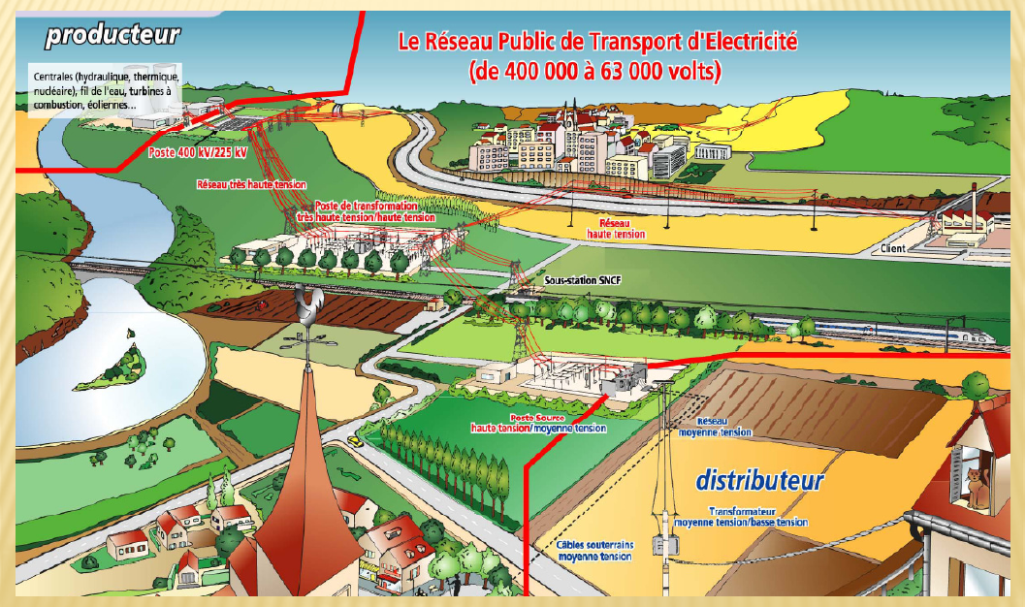
31)Systèmes triphasés 312)Distribution EDF

Slide 15
31)Systèmes triphasés 312)Distribution EDF
Elévation en tension (THT); 400 000 V; 3 phases
Abaissement en tension (HT); 63 000 V et 20 000V
Abaissement en tension (BT); 400 V

Slide 16
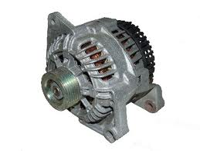
31)Systèmes triphasés 312)Avantages
Production facilitée + économique (alternateur tri)
Distribution + économique (30 %)
Réception adaptée aux contraintes industrielles et pas seulement!
Le triphasé s’impose comme le système le plus favorable à tous les niveaux

Slide 17
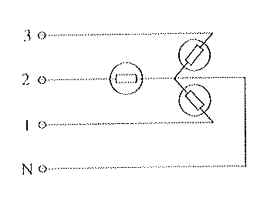
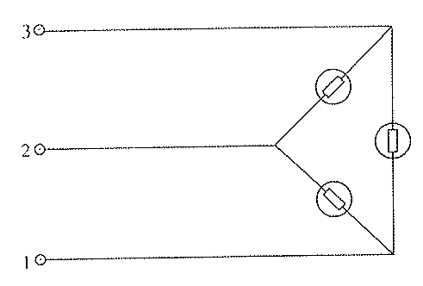
32)Branchement des récepteurs 321)Montage étoile et montage triangle
Etoile
Triangle
Un point commun (N)
Plus de neutre

Slide 18
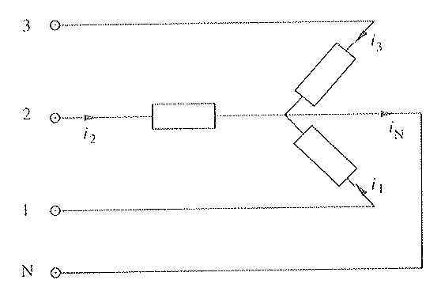
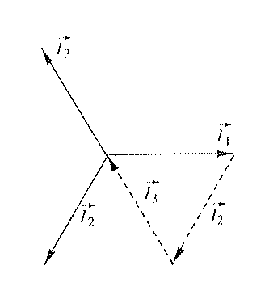
32)Branchement des récepteurs 222)Montage équilibré
Z = R
Z
Z
Z
Etoile
Neutre inutile (qd équilibré!)

Slide 19
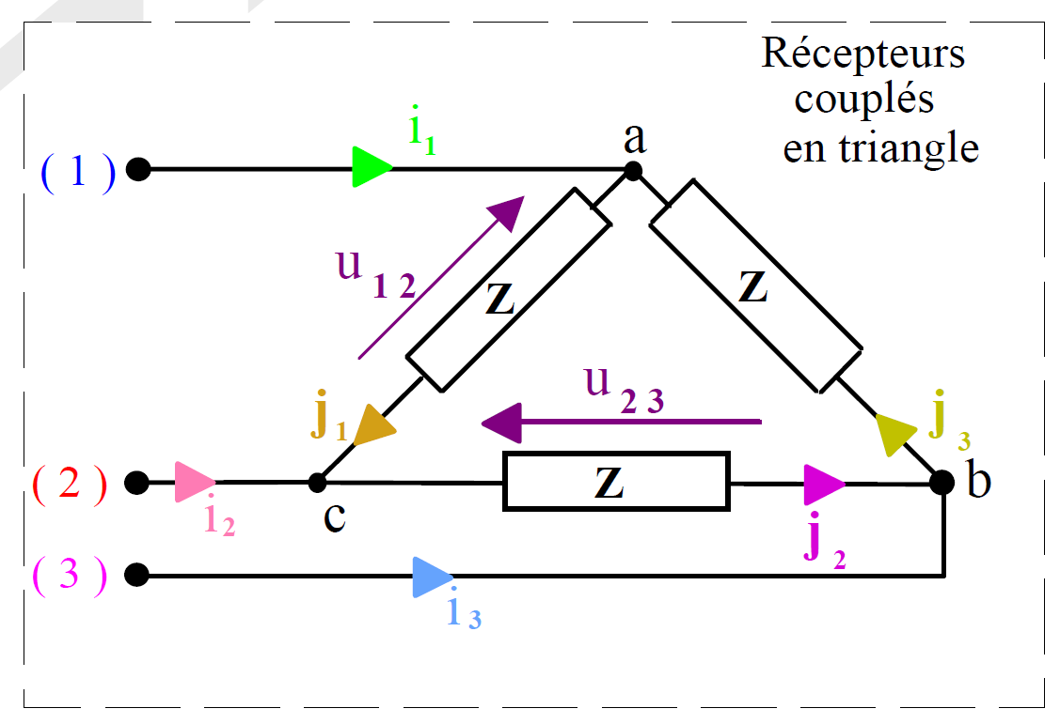
32)Branchement des récepteurs 322)Montage équilibré
u₃₁
i₁₂ =
3
= i₃₁
2
i₂₃ =
1
Triangle

Slide 20
33)Puissance en triphasé 331)Expression des puissances
Analogie des expressions :
La tension composée et le terme en racine de 3 sont indissociables du régime triphasé

Slide 21
33)Puissance en triphasé 331)Expression des puissances
Montages équilibrés

Slide 22
33)Puissance en triphasé 331)Expression des puissances
Montages équilibrés
En triphasé : on ne parle que de tension composée (U_{c}) et de courant de ligne (I)

